Slide 1
OKULDA SAĞLIĞIN KORUNMASI VE GELİŞTİRİLMESİ PROGRAMI

Slide 2
Okul sağlığı;
Öğrencilerin ve okul çalışanlarının sağlığının değerlendirilmesi, geliştirilmesi, sağlıklı okul yaşamının sağlanması ve sürdürülmesi, öğrenciye ve dolayısıyla topluma sağlık eğitiminin verilmesi için yapılan çalışmaların tümü olarak tanımlanmaktadır.

Slide 3
Okul sağlığı çalışmalarının başarısı, sağlık ve eğitim sistemlerinin işbirliği ve entegrasyonu ile mümkündür. Bu amaçla 17.05.2016 tarihinde T.C. Millî Eğitim Bakanlığı (MEB) ve T.C. Sağlık Bakanlığı (SB) arasında “Okul Sağlığı Hizmetleri İşbirliği Protokolü” imzalanmıştır.

Slide 4
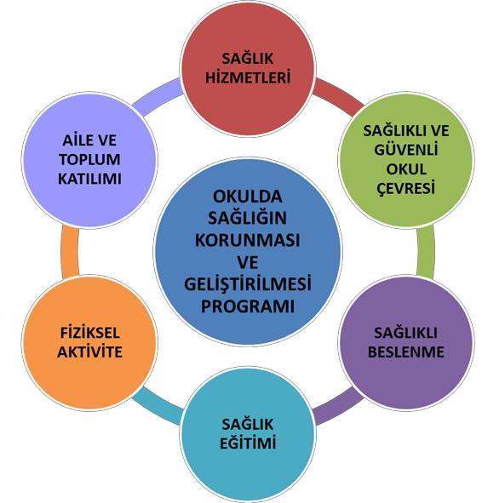

Slide 5
İl Okul Sağlığı Kurulu: İl Hıfzıssıhha Kurulu kararıyla; illerde Vali başkanlığında, HSM ve İl Millî Eğitim Müdürlerinin katılımı ile oluşturulmuş kuruldur.
Okul Değerlendirme Ekibi: Okullarda değerlendirme yapan İlçe Millî Eğitim Müdürlüğünden 2 (iki) ve Toplum Sağlığı Merkezinden 2 (iki) kişi olmak üzere 4 (dört) kişiden oluşan ekiptir.

Slide 6
Okula Bilgi Verilmesi
Öncelikle TSM ve İlçe Millî Eğitim Müdürlüğü, bölgelerinde bulunan okullara, Okulda Sağlığın Korunması ve Geliştirilmesi Programını tanıtmalıdır.
İlçe Millî Eğitim Müdürlüğü; Okul Sağlığı Değerlendirme Ekibi tarafından okullarda yapılacak izleme ve değerlendirme çalışmalarını okul yönetimlerine önceden bildirmeli, okullarda gerekli hazırlıkların yapılmasını sağlamalıdır.

Slide 7
Okul Yönetiminin Hazırlığı
Program kapsamında;
A) Okul yönetimi, Program bileşenlerinin (Sağlık Hizmetleri, Sağlıklı ve Güvenli Okul Çevresi, Sağlıklı Beslenme- Form-3) gereklerini yerine getirmelidir.

Slide 11
Okul Sağlığı Yönetim Ekibi
B) Okulun, bir idareci, bir öğretmen, bir öğrenci, bir okul aile birliği üyesinden oluşan Okul Sağlığı Yönetim Ekibi olmalıdır. Okulda bulunduğu takdirde sağlık çalışanı ve rehber öğretmen ekibin doğal üyesidir.

Slide 13
Okul Sağlığı Planı
C) Okulun, okul sağlığını geliştirmek için hazırlanmış okula özgü “Okul Sağlığı Planı” (Ek- 2b) olacaktır. Bu planda; okul sağlığı kapsamında yapılacak tüm çalışmaların amaç ve hedefleri belirlenecek ve bu amaç ve hedeflere yönelik etkinlikler hazırlanacaktır.

Slide 15
Öğrenci Muayene/İzlem Bildirim Formu
D) Öğrencilerin aile hekimleri tarafından periyodik muayene ve izlemlerinin yapılması sağlanmalı, aile hekimliği birimlerinden okula iletilen ve muayenenin yapıldığını gösteren Form-1 okulda saklanmalı, kayıt altına alınmalıdır. Öğrenci izlemleri, yaşa özel çocuk- ergen izlemi olarak değerlendirilmeli ve izlem yıl içinde öğrenci ve ailenin uygun oldukları bir zamanda gerçekleştirilebilmelidir.

Slide 17
E) Okul yönetimi, değerlendirme öncesinde, yapılan iş ve işlemlerle ilgili tüm dokümanları içeren dosyayı hazırlamalıdır. Dosya içerisinde;
Okul Sağlığı Yönetim Ekibi üye listesi (Ek 2a),
Okul Sağlığı Planı (Ek 2b),
Öğrenci muayene, aşı ve tarama sonuçlarının sayısal verileri,
Rehberlik hizmetleri planı, raporları/kayıtları, sayısal verileri,
Sağlıkla ilgili konularda öğrenci, okul çalışanları ve velilere yönelik olarak yapılan eğitimlere ait dokümanlar ve kayıt/katılım formları,

Slide 18
Program kapsamında gerçekleştirilen etkinliklere ait belgeler (fotoğraf, kayıt/katılım formları, afiş ve broşür gibi),
Kantin, yemekhane, kafeterya, büfe, çay ocağı ve pansiyon vb. çalışanlarının hijyen eğitimi belgeleri,
Okul tarafından, yemekhane, kantin, kafeterya, büfe, çay ocağı ve gıda depolarının “Okul Kantinlerinde Satılacak Gıdalar ve Eğitim Kurumlarındaki Gıda İşletmelerinin Hijyen Yönünden Denetlenmesi Genelgesi” eklerinde yer alan Kontrol ve Denetim Formu” ile en az ayda bir kez denetlendiğine dair belgeler,

Slide 19
Personel ilkyardım sertifikaları,
Varsa Beslenme Dostu Okul ve/veya Beyaz Bayrak sertifikalarının birer örneği yer almalıdır.
Değerlendirme öncesi okul yönetimi tarafından dosya tamamlanmış olmalı ve değerlendirme ekibine sunulmalıdır.

Slide 20
Eksiklerin Giderilmesi
Okul yönetimi, değerlendirme ziyareti öncesinde, Form-2 ve Form-3’ü, kendi kendine değerlendirme formu olarak kullanabilir. Bu değerlendirme sonucuna göre, Okulda Sağlığın Korunması ve Geliştirilmesi Programı ile ilgili eksikliklerinin giderilmesi sağlanmalıdır.

Slide 21
Ailelerin Bilgilendirilmesi
Okul yönetimi, Program kapsamında yapılacak çalışmalar ile ilgili olarak web sayfasından duyuru ve bilgilendirme, SMS, bilgi notları ve broşür gibi farklı yöntemler kullanarak aileleri bilgilendirmelidir.

Slide 22
Okul Değerlendirme Formu
Form, değerlendirme ekibi tarafından okul/kurum ziyareti sırasında doldurulacaktır.
Değerlendirmelerde okul/kurum ve eklentileri (pansiyon, yemekhane, kantin, büfe, çay ocağı, atölye vb) dikkate alınacaktır.

Slide 23
2.a Öğrenci Sayısı
“2.a Öğrenci Sayısı” bölümü doldurulurken izleme ve değerlendirme yapılan okul/kurum öğrencileri ile ilgili sayısal veriler girilecektir.

Slide 24
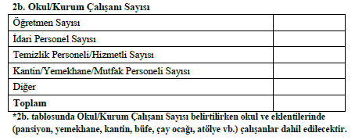
2.b Okul/Kurum Çalışanı Sayısı
“2.b Okul/Kurum Çalışanı Sayısı” bölümü doldurulurken izleme ve değerlendirme yapılan okul/kurum çalışanları ile ilgili sayısal veriler girilecektir.

Slide 25
2.c Periyodik İzlem/Muayenesi Yapılan Öğrenci Sayısı ve Yüzdesi
“2.c Periyodik İzlem/ Muayenesi Yapılan Öğrenci Sayısı ve Yüzdesi” bölümü doldurulurken izleme ve değerlendirme yapılan okul/kurumda bulunan öğrencilerin periyodik izlem/ muayene formları dikkate alınarak doldurulacaktır.

Slide 26
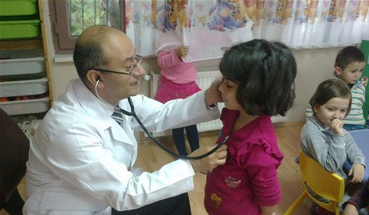
2.d Taramalar
“2.d Taramalar” bölümü doldurulurken tarama programları verileri kullanılacaktır. İzleme ve değerlendirme yapılan okul/kurum kademesi, belirtilen tarama programlarının uygulanmasını gerektirmiyorsa, alan boş bırakılacaktır. Belirtilen taramalar dışında tarama yapılan okul/kurumlar için “diğer” kısımları doldurulacak olup, eklenen alanların yetersiz kalması durumunda yeni bir tablo eklenerek yapılan taramalar kaydedilecektir.

Slide 27
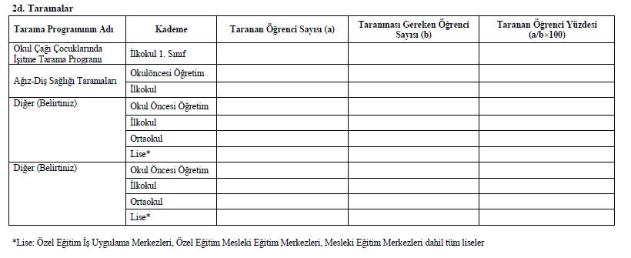

Slide 28
2.e Okul Aşılamaları
“2.e Okul Aşılamaları” bölümü doldurulurken ilkokul 1. sınıf ve ortaokul 8. sınıfta yapılan aşılama verileri kullanılacaktır. Belirtilen aşılar dışında (anasınıfı, kampanya, salgın vb.) aşılama çalışması yapıldığında, “diğer” bölümüne kaydedilecektir.

Slide 30
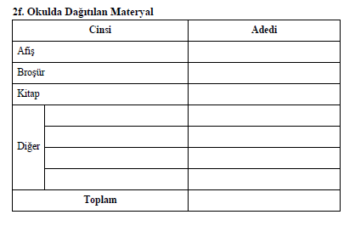
2.f Dağıtılan Materyal
“2.f Dağıtılan Materyal” bölümü doldurulurken izleme ve değerlendirme yapılan okul/kurumda dağıtılan afiş, broşür ve kitap sayıları belirtilecektir. Söz konusu materyaller dışında dağıtım yapılan dokümanlar için “diğer” bölümü doldurulacaktır.

Slide 31
2.g Eğitimler
“2.g Eğitimler” bölümü doldurulurken izleme ve değerlendirme yapılan okul/kurumda sağlığın korunması ve geliştirilmesi kapsamında; öğrenci, veli ve okul çalışanlarına yönelik yapılan tüm eğitimler ile ilgili sayısal bilgilere yer verilecektir.

Slide 32
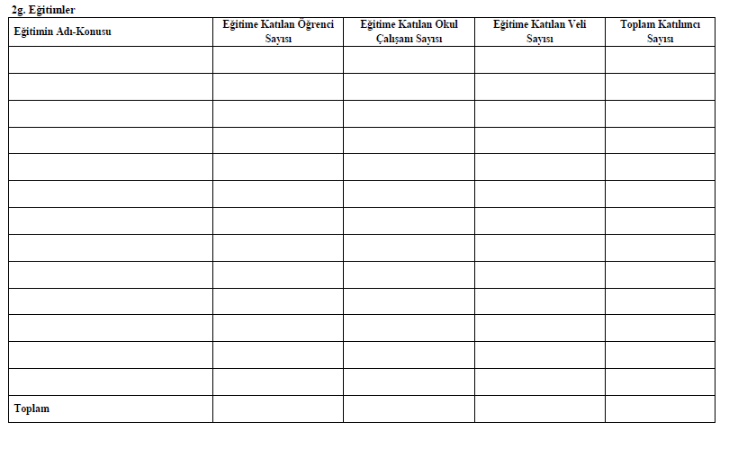

Slide 33
TEŞEKKÜLER
Mehmet EKİZ Murat AKBULUT
İşyeri Sağlık ve Güvenlik Okul Sağlığı
Birimi İl Koordinatörü Projeleri Sorumlusu

